Slide 1
SPEC性能中台
低成本的硬件分析测试解决方案

Slide 2
What is SPEC？
SPEC全称为Standard Performance Evaluation Corporation（标准性能评估机构) 是测试系统总体性能的Benchmark。
该组织成立于1988年，是由斯坦福大学、清华大学、微软、等全球几十所知名大学、研究机构、IT企业组成的第三方测试组织。SPEC经过多年的发展积累，该测试标准得到了全球众多用户的广泛认可。

Slide 4
成本与方向
洞察行业趋势
成本控制
方向指引
我们的服务器朝什么方面提升，才能保证在成本不过度提升的情况下的最大的提升服务器性能呢？

Slide 5
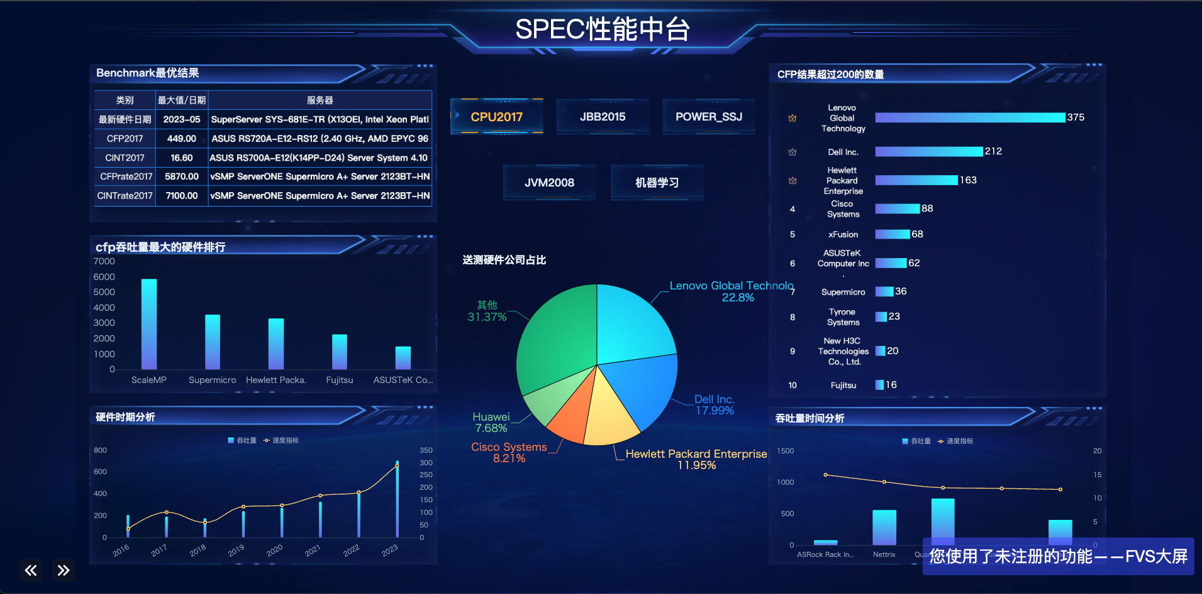
我们的产品————SPEC智能中台

Slide 6





技术概述
中台开发的编程语言基于Python
使用到的技术有MySQL（for 存储数据）、Finereport（for 智能化大屏）、sklearn（for 后端机器学习）、Flask（for 后端框架）、tomcat作为部署工具

Slide 7
应用架构
应用数据层
上层调用
标签数据层
特征提取
统一数仓层
提纯加工
贴源数据层

Slide 8
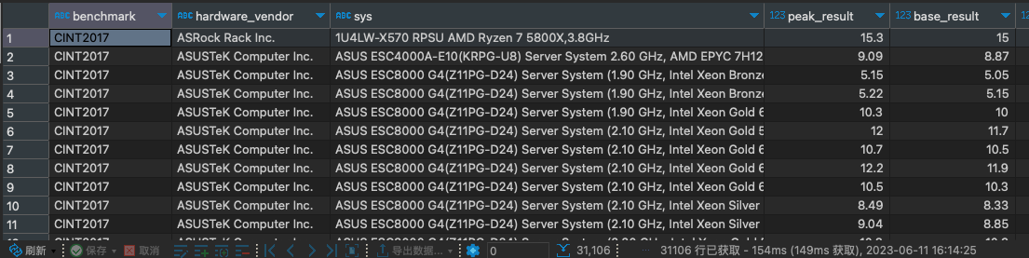
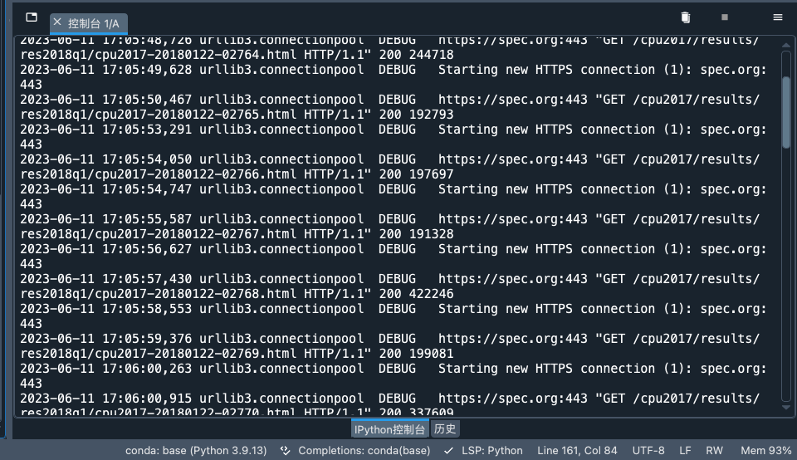
贴源数据层ODS（汇聚整合）
产品拥有数据的动态获取和存储功能。使用爬虫实现数据的动态获取，并将数据同步至mysql中
批量爬取+批量存储（提升爬虫效率）

Slide 9


统一数仓DW（提纯加工）
直接从SPEC官网爬取的数据会有许多脏数据，该层主要实现脏数据的清洗
Nan值填充
日期格式统一

Slide 10
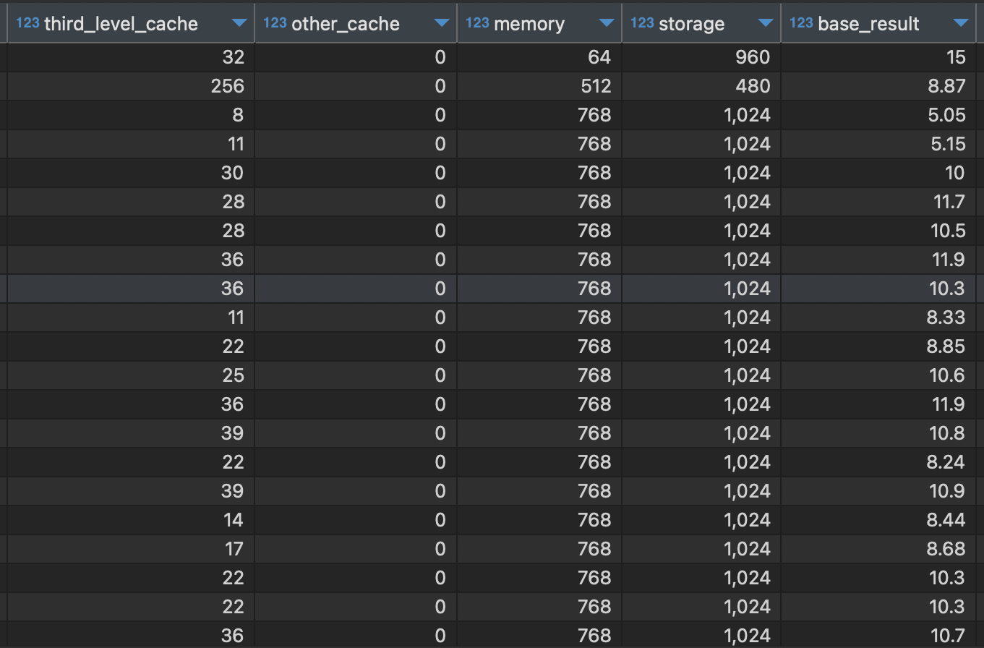
标签数据层（TDM）
为了服务上层机器学习应用，建立标签数据层
以不同benchmark每一条测试记录的base_result作为标签，对其他的数据字段抽取特征存入机器学习特征表
直接抽取（核心数、线程数）
正则表达式抽取（cache）

Slide 11
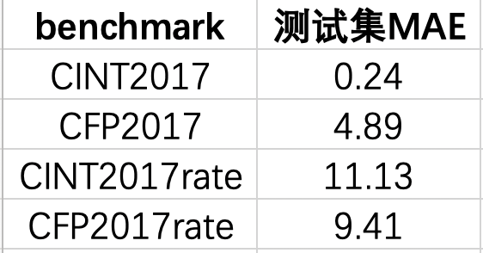
应用数据层（ADS）
大屏：通过接入mysql实现对爬取数据的可视化分析
算法：建立基于XGBoost算法的性能预测模块，让数据真正的用起来！

Slide 12
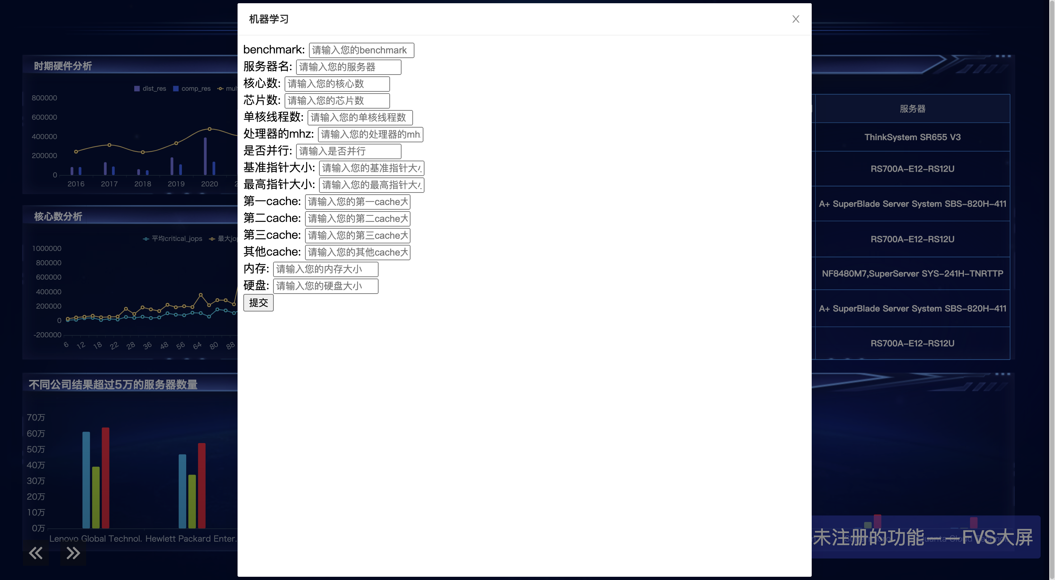

Slide 13
服务可视化
BI大屏模块通过可视化和集成数据，为用户提供了更好的数据洞察力，帮助用户洞察行业趋势。
BI大屏提供SPEC中4个不同数据源的可视化分析，分别是cpu2017、
Jbb2015、power_ssj2008、jvm2006。
BI分析分别从硬件供应时间、硬件供应商、不同芯片数、不同核心数多角度对不同服务器的不同benchmark进行全方位分析

Slide 14
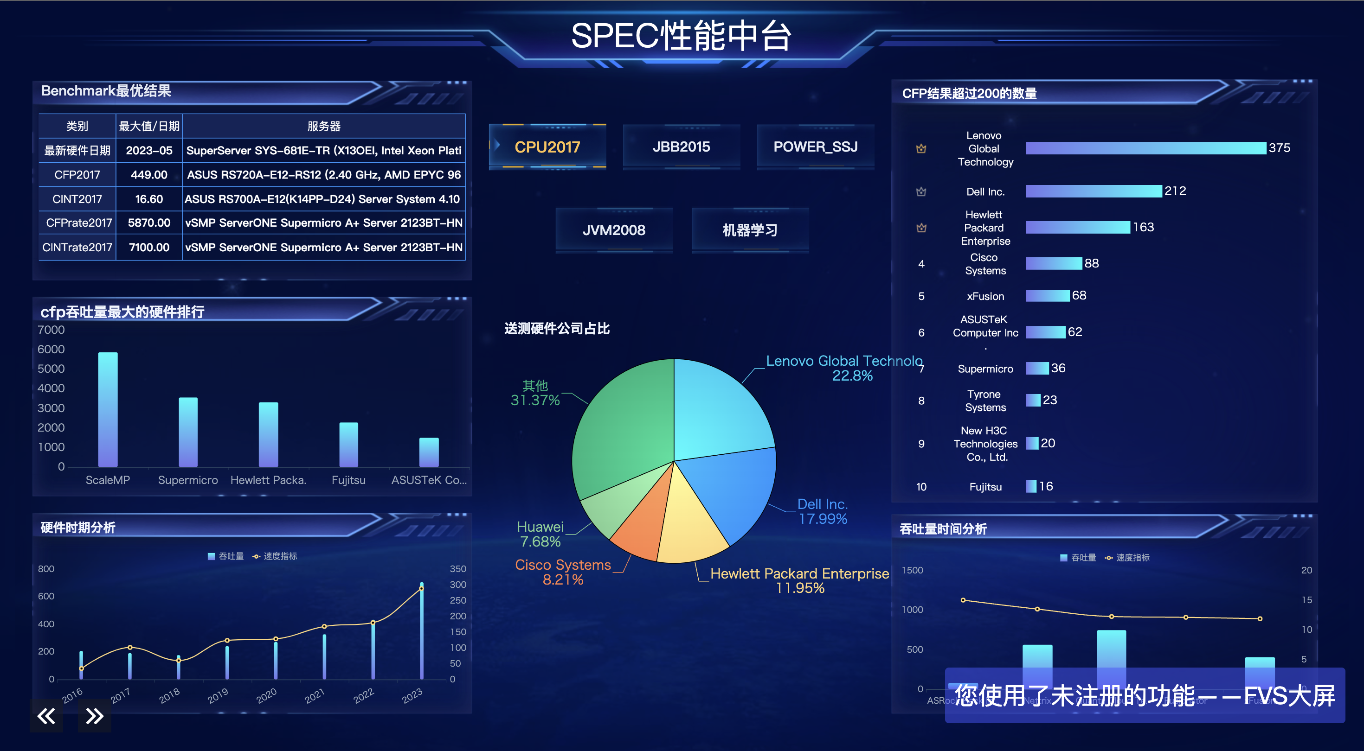

Slide 15
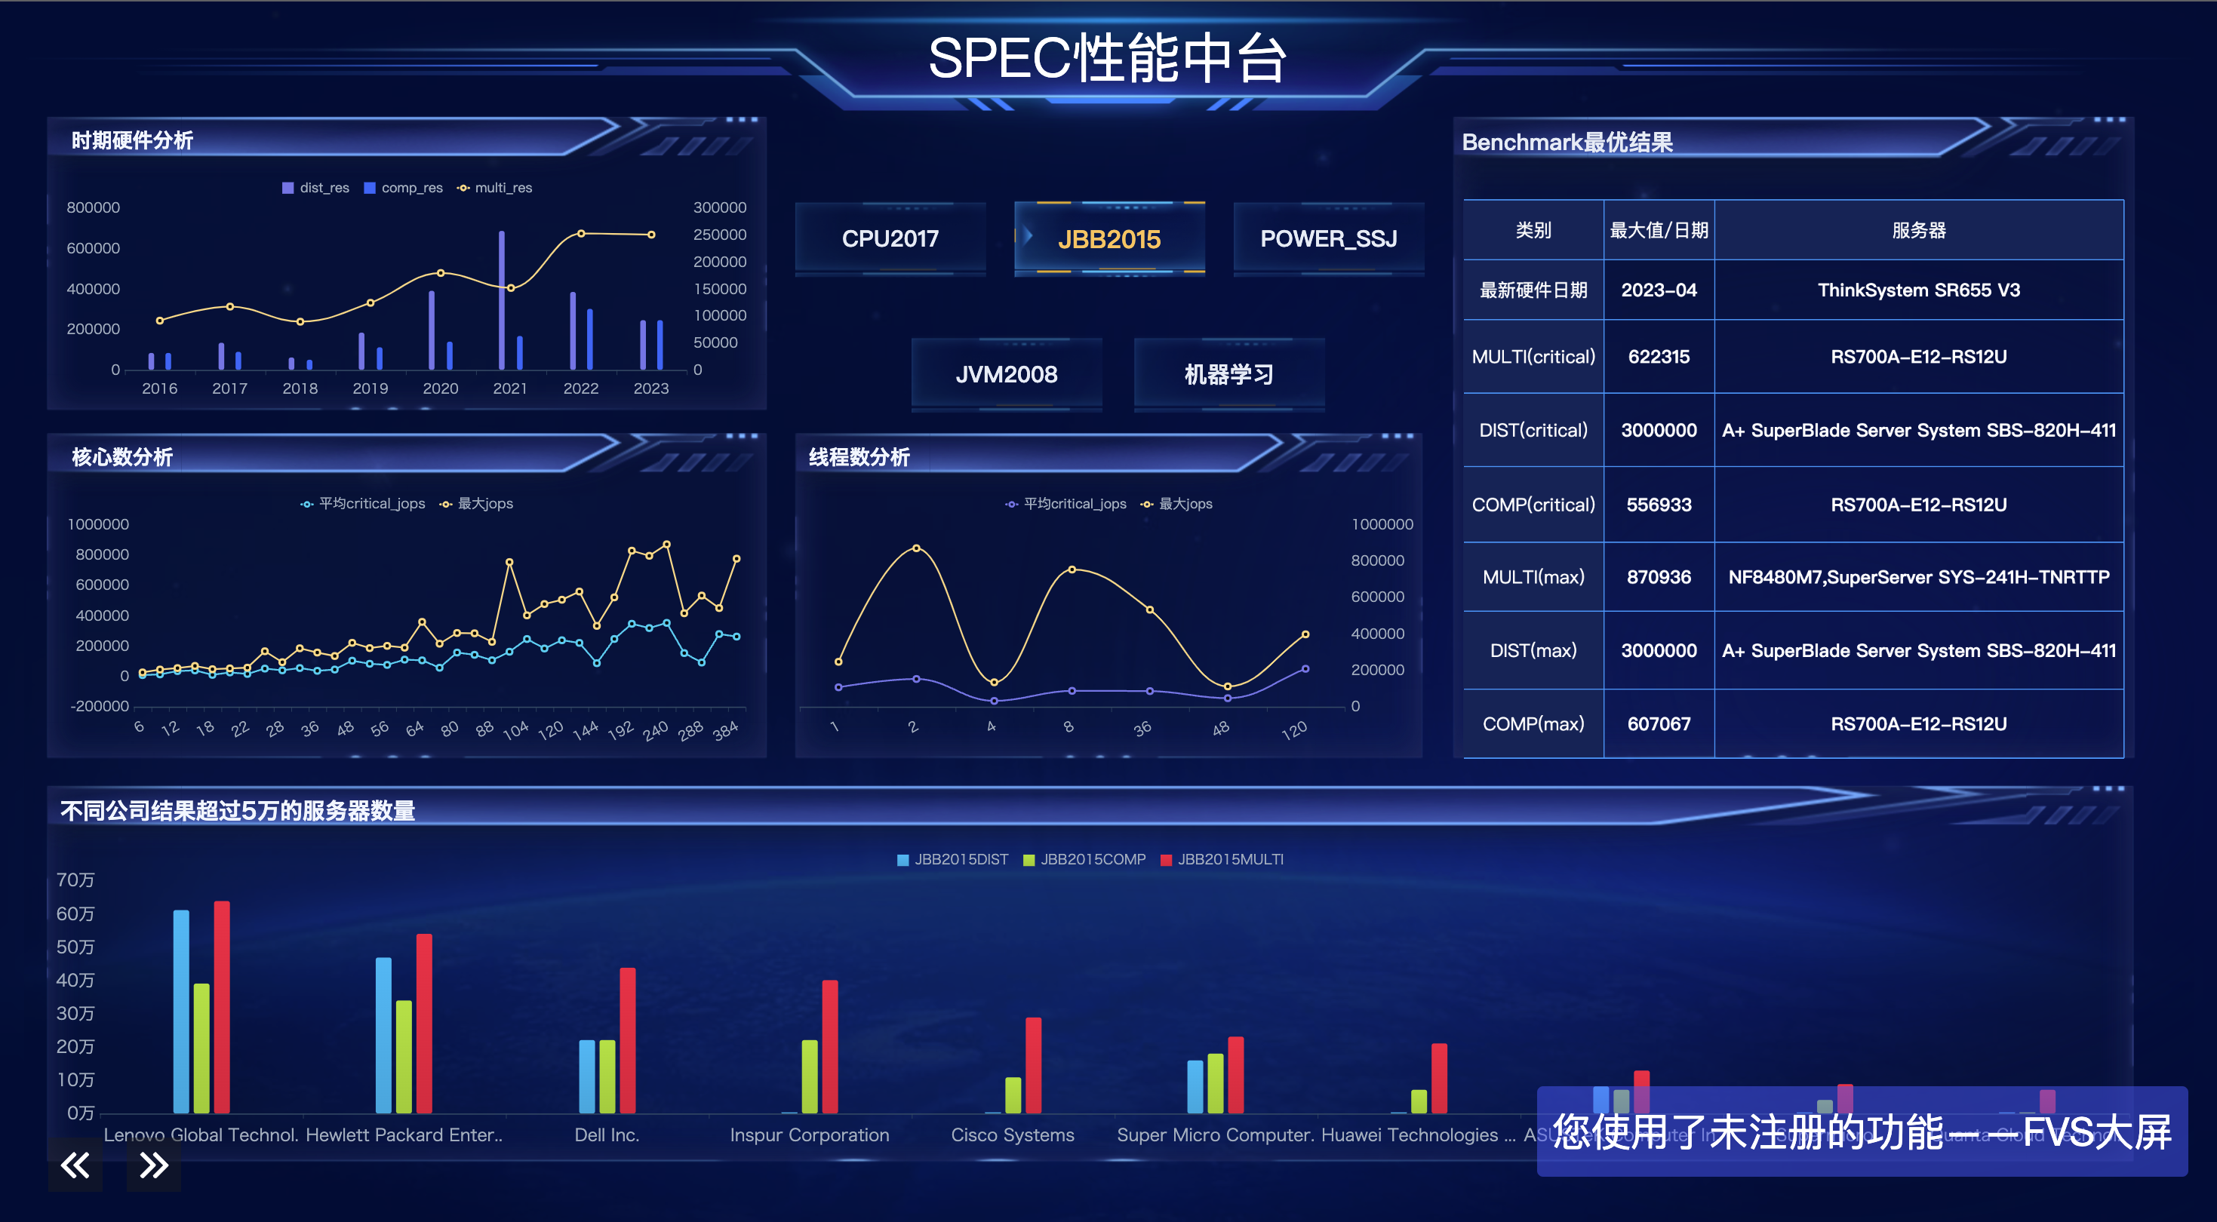

Slide 16
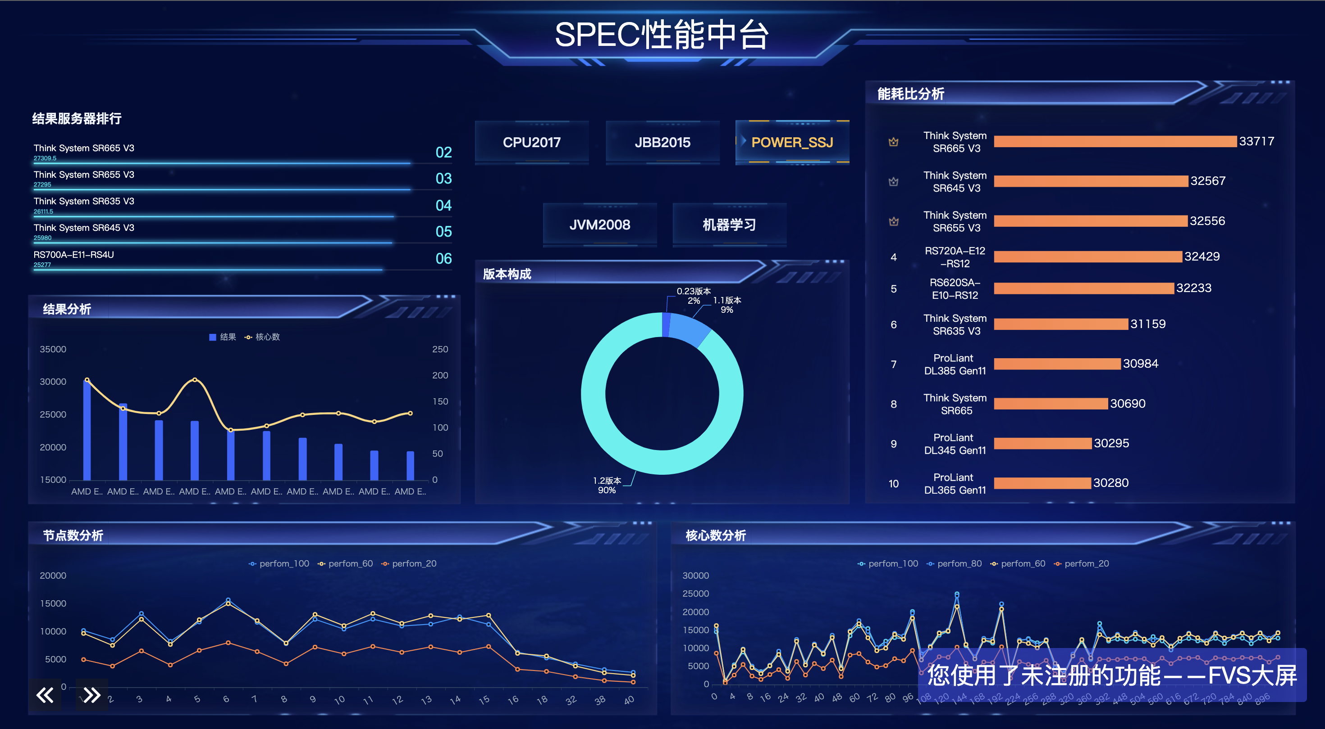

Slide 17
价值变现
BI大屏可以为用户提供多角度、全方位的服务器性能的可视化分析，为用户洞察行业方向提供有效的解决方案
机器学习模块使得用户无需购买昂贵的CPU测试套件便可知晓自己服务器的大致性能
无限制输入的机器学习模块支持用户输入不同组合的硬件参数，用户可通过该模块获得服务器的改进方向

Slide 18
项目部署
部署在本地上
http://192.168.0.105:8080/webroot/decision/view/duchamp?viewlet=Template1.fvs&page=0

Slide 19
产品不足和未来发展方向
没有实现对新数据的即时获取以及BI大屏的即时更新
爬虫模块仅实现了对CPU2017的数据源的爬取
机器学习模块目前是离线训练模式，实时训练也许更好？

Slide 20
课程收获
掌握了BeautifulSoup爬虫工具
学会了帆软大屏制作工具的使用
学会了帆软和web应用的结合
学会tomcat部署

